Slide 1
BioSPARQL-NL
Como fazer perguntas a bancos de dados de doenças em linguagem natural
Cassiano Ricardo Neubauer Moralles
Orientador: Prof. Sandro J. Rigo | PPG Computação Aplicada — UNISINOS | Abril 2026

Slide 2
O desafio da pesquisa biomédica
Imagine que você é médico e quer saber:
"Quais doenças causam perda de memória e afetam crianças?"
Os dados existem — mas estão em bancos estruturados que exigem linguagem técnica para serem consultados.
• Disease Ontology (DOID): banco com 12.000+ doenças catalogadas
• Human Phenotype Ontology (HPO): 16.000+ sintomas e fenótipos
• HPOA: 320.000+ associações doença-sintoma

Slide 3
O que são essas bases de dados?
Pense numa enciclopédia médica ultra-estruturada:
DOID (Doenças) 12.000+ doenças organizadas por família (ex: diabetes → doença metabólica)
HPO (Sintomas) 16.000+ fenótipos (ex: perda de memória, convulsões, icterícia)
HPOA (Associações) Quais doenças causam quais sintomas — 320.000+ conexões
Problema: consultar esses dados exige aprender uma linguagem técnica — SPARQL

Slide 4
A barreira técnica: SPARQL
Para consultar essas bases, um especialista precisaria escrever:
SELECT ?doenca ?label WHERE { GRAPH <urn:hpoa> { ?a hpoa:has_phenotype obo:HP_0002354 } GRAPH <urn:doid> { ?d rdfs:label ?label } BIND(REPLACE(?xref,"MIM:","OMIM:") AS ?omim) }
vs. o que o usuário quer digitar:
"Quais doenças causam perda de memória?"
O BioSPARQL-NL faz essa tradução automaticamente.

Slide 5
Nossa proposta: BioSPARQL-NL
Pergunta em português
Pipeline BioSPARQL-NL
Consulta SPARQL válida
Resposta do banco
→
→
→
• Roda localmente no seu computador — seus dados nunca saem da sua máquina
• Não exige que o usuário saiba SPARQL
• Valida automaticamente se a consulta gerada é correta
• Corrige erros e tenta novamente se necessário

Slide 6
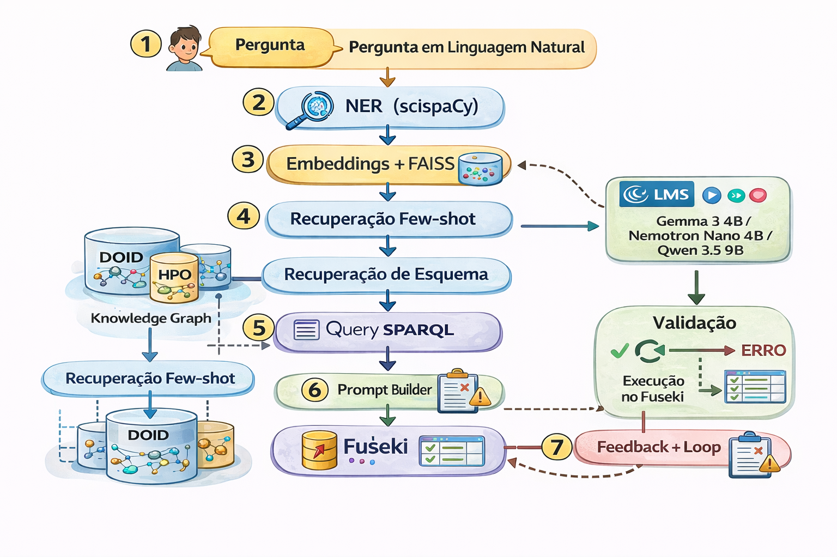
Como funciona: arquitetura do pipeline
• ① Extrai entidades da pergunta (NER)
• ② Busca exemplos similares (few-shot)
• ③ Monta prompt com contexto
• ④ LLM gera a consulta SPARQL
• ⑤ Valida contra o esquema
• ⑥ Executa no banco de dados

Slide 7
Etapa 1: Entendendo a pergunta
O sistema usa Inteligência Artificial (scispaCy) para identificar entidades biomédicas na pergunta:
"Quais fenótipos estão associados à síndrome de Marfan?"
↓
Reconhecido: "síndrome de Marfan" → URI: obo:DOID_0060618 (no banco de doenças)
Isso evita que a IA precise adivinhar como a doença está cadastrada no sistema.

Slide 8
Etapa 2: Aprendendo com exemplos
O sistema mantém uma biblioteca de 52 perguntas + consultas já validadas.
Quando chega uma nova pergunta, busca as 3 mais parecidas:
"Sintomas do Alzheimer?" [92% similar]
"Fenótipos da doença de Huntington?" [87% similar]
"Manifestações clínicas da esclerose múltipla?" [81% similar]
Esses exemplos são incluídos no prompt da IA — ela aprende o padrão antes de gerar a nova consulta. Isso reduz alucinações.

Slide 9
Etapa 3: A IA gera a consulta
O prompt enviado à IA contém:
• Instruções sobre a estrutura dos bancos de dados
• Esquema: quais propriedades e classes existem
• Exemplos de perguntas similares já resolvidas
• A pergunta do usuário
Modelos testados (rodam localmente no seu PC):
Gemma 3 4B params
Nemotron Nano 4B params
Qwen 3.5 9B params
Claude Sonnet* comercial
* Claude Sonnet rodou via API como referência de teto de desempenho

Slide 10
Etapa 4: Validação e autocorreção
Problema: LLMs às vezes inventam propriedades que não existem no banco.
SPARQL gerado pela IA
Validação por esquema
✓ Válida → executa
→
→
↺
✗ Inválida → corrige (até 2x)
A validação usa introspecção: o sistema extrai automaticamente do próprio banco quais propriedades e classes existem — sem precisar de configuração manual.
Qwen 9B: de 0% → 50% de acerto só com esse mecanismo (+50pp)!

Slide 11
Exemplo real de funcionamento
Pergunta: "What phenotypes are associated with Marfan syndrome?"
↓ SPARQL gerado e executado:
SELECT DISTINCT ?phenoLabel WHERE { GRAPH <urn:hpoa> { ?ann hpoa:source_id "OMIM:154700" ; hpoa:has_phenotype ?pheno } GRAPH <urn:hpo> { ?pheno rdfs:label ?phenoLabel } } LIMIT 10
Resultados: Arachnodactyly, Ectopia lentis, Aortic root aneurysm, Scoliosis, Tall stature, Pectus excavatum ...
O usuário perguntou em inglês simples — o sistema consultou 3 bancos de dados e retornou os fenótipos.

Slide 12
Como avaliamos o sistema
Criamos um gold standard: 52 perguntas com respostas esperadas verificadas por 2 anotadores.
Fácil 13 perguntas 1 grafo, 1 entidade Ex: sintomas de diabetes
Médio 18 perguntas 2 grafos, múltiplas entidades Ex: doenças com 5+ sintomas
Difícil 21 perguntas 3 grafos, joins complexos, filtros MIM/OMIM específicos
Métrica principal: 'correção' — a consulta retornou os resultados esperados?

Slide 13
Os 4 modelos de IA testados
Modelo
Parâmetros
Onde roda
Custo
Gemma 3 4B
4 bilhões
Seu PC (GPU 8GB)
Gratuito
Nemotron Nano 4B
4 bilhões
Seu PC (GPU 8GB)
Gratuito
Qwen 3.5 9B
9 bilhões
Seu PC (CPU+GPU)
Gratuito
Claude Sonnet
não divulgado
Nuvem (API)
Pago
Os três primeiros rodam localmente — nenhum dado sai do seu computador. Claude Sonnet serve como referência de teto (o melhor possível).
Descoberta: um modelo de 4B parâmetros superou o de 9B — tamanho não é tudo!

Slide 14
Resultados: 30 questões primárias
Com validação ativada (melhor cenário para cada modelo):
Nemotron Nano 4B
80%
Qwen 3.5 9B
50%
Gemma 3 4B
47%
Conclusão surpreendente: Nemotron 4B (80%) > Qwen 9B (50%) Arquitetura importa mais que tamanho!

Slide 15
A validação faz diferença?
Comparação: com e sem o mecanismo de autocorreção por esquema
Modelo
Sem validação
Com validação
Ganho
Gemma 3 4B
46,7%
46,7%
0,0pp
Nemotron Nano 4B
86,7%
80,0%
-6,7pp
Qwen 3.5 9B
0,0%
50,0%
+50,0pp
• Qwen: validação essencial — de 0% a 50% de acerto (sem ela, inútil!)
• Gemma: sem diferença — já gera consultas que passam na validação
• Nemotron: leve redução — valida corretamente mas rejeita alguns queries válidos

Slide 16
Resultado por nível de dificuldade
Modelo
Fácil (10q)
Médio (10q)
Difícil (10q)
Geral
Gemma 3 4B
60%
40%
40%
47%
Nemotron Nano 4B
80%
80%
80%
80%
Qwen 3.5 9B
50%
30%
70%
50%
Observações:
• Nemotron: desempenho uniforme (80% em todos os níveis) — mais confiável
• Qwen: melhor em difícil (70%) — bom em queries complexas com OPTIONAL/FILTER
• Gemma: mais rápido (4s/query) mas menos preciso

Slide 17
Local vs. Comercial: 52 questões
Avaliamos o Claude Sonnet (modelo comercial de referência) no gold standard completo, junto com o melhor modelo local (Gemma 3 4B) para comparação:
Modelo
Geral
Fácil
Médio
Difícil
Sintaxe
Gemma 3 4B (local)
46,2%
39%
56%
43%
75%
Claude Sonnet (nuvem)
82,7%
100%
89%
67%
100%
Claude: 43/52 corretas · Gemma: 24/52 corretas
Gap: 36,5 pontos percentuais
O Claude Sonnet tem 100% de sintaxe válida — nunca gera SPARQL quebrado.

Slide 18
O trade-off: privacidade vs precisão
Gemma local 46,2%
Claude Sonnet 82,7%
• Gemma local: dados ficam no seu PC, privacidade total — mas 36pp a menos
• Claude Sonnet: máxima precisão — mas seus dados vão para a nuvem (API paga)
• Para dados médicos sensíveis, o modelo local pode ser a escolha certa
• Um PC com GPU de 8GB já é suficiente para rodar o Gemma 4B

Slide 19
O que cada componente contribui?
Estudo de ablação: removemos um componente por vez e medimos o impacto (Gemma 3 4B, 30 questões)
Configuração
Sintaxe
Correção
Δ vs completo
Pipeline completo
90%
50,0%
---
Sem NER
90%
63,3%
+13,3pp
Sem few-shot
90%
46,7%
-3,3pp
Sem esquema
77%
46,7%
-3,3pp
Sem validação
67%
50,0%
0,0pp
Zero-shot (nada)
87%
66,7%
+16,7pp
* NER (reconhecimento de entidades) piora o Gemma — injeta ruído para este modelo específico.

Slide 20
Achado 1: Validação é o componente crítico
O loop de autocorreção por esquema é essencial — veja o impacto sem ele:
Gemma 3 4B
Com validação 46,2%
Sem validação 25,0%
−21,2pp
→
Claude Sonnet
Com validação 82,7%
Sem validação 46,2%
−36,5pp
→

Slide 21
Achado 2: Arquitetura importa mais que tamanho
Comparando modelos de tamanhos diferentes:
Nemotron Nano (4 bilhões)
80%
Qwen 3.5 (9 bilhões)
50%
Gemma 3 (4 bilhões)
47%
Nemotron Nano tem 4B parâmetros (MENOS que o Qwen 9B) mas acerta 80% vs 50%
Conclusão: a arquitetura e o treinamento do modelo são mais determinantes que o número de parâmetros para gerar SPARQL biomédico correto.

Slide 22
Interface explicável (XAI)
• Interface web desenvolvida em React + FastAPI
• O usuário digita a pergunta em linguagem natural
• Cada etapa do pipeline é mostrada em tempo real:
– → Entidades reconhecidas (NER)
– → Exemplos recuperados (few-shot)
– → Consulta SPARQL gerada
– → Resultado da validação e tentativas
– → Resultado final do banco de dados
• Alinhada com princípios de IA Explicável (XAI): nada é 'caixa preta'

Slide 23
O que ainda não funciona bem
Hardware como gargalo
Modelos ≤4B rodam bem em GPU 8GB. O Qwen 9B é 15x mais lento (63s por query). Modelos maiores (>20B) não cabem em hardware comum.
Convenções idiossincráticas
9 perguntas (17%) falham mesmo com o Claude Sonnet. Envolvem incompatibilidades técnicas entre bases (ex: DOID usa 'MIM:' mas HPOA usa 'OMIM:').
Variabilidade estocástica
O Gemma 3 4B variou ±3 acertos entre execuções idênticas (temperature=0.1). Resultados não são 100% determinísticos.

Slide 24
Comparação: 7 modelos (52 questões)
Modelo
Correção
Sintaxe
Observação
BioGPT 1.5B
0,0%
0,0%
GPT-2 style — sem instruction-following
BioMedLM 2.7B
0,0%
0,0%
GPT-2 style — sem instruction-following
Gemma 3 4B
46,2%
75,0%
Modelo geral (baseline)
OpenBioLLM-8B
57,7%
61,5%
Biomédico — instruct fraco
Llama3-Med42-8B
67,3%
90,4%
Biomédico — instruct forte
Qwen3-VL-8B
78,8%
98,1%
Geral multimodal — melhor local
Claude Sonnet
82,7%
100,0%
Upper bound comercial

Slide 25
Generalização: QALD-9+ (DBpedia)
Pergunta: o pipeline funciona em outros domínios além do biomédico?
Testamos o Gemma 3 4B sobre 30 perguntas do benchmark público QALD-9+ (DBpedia) — sem adaptação de domínio.
80%
0,106
3,3%
Execução OK
F1 médio
Exact match
SPARQL enviado ao DBpedia e aceito
Poucos resultados corretos
Apenas 1/30 perfeito
Conclusão:
O pipeline gera SPARQL válido em outros domínios (80% execução), mas precisa de exemplos e esquema específicos do domínio alvo para acertar semanticamente. A transferência sintática funciona; a semântica não.

Slide 26
5 achados principais
a
Validação é essencial
Gemma: 46% → 25% sem ela; Claude: 83% → 46% — o loop de autocorreção é o componente mais crítico
b
Arquitetura > tamanho
Nemotron 4B (80%) supera Qwen 9B (50%) — treinamento importa mais que número de parâmetros
c
Gap quase fechado com modelo certo
Qwen3-VL 78,8% vs Claude 82,7% (gap de 3,9pp) — modelos locais de próxima geração viabilizam privacidade + precisão
d
Erros irredutíveis existem
9/52 perguntas (17%) falham mesmo com o melhor modelo — limitações intrínsecas dos dados
e
Domínio biomédico ajuda, mas instruction-following é obrigatório
Llama3-Med42 (67%) supera Gemma 4B (46%); BioGPT/BioMedLM GPT-2 style = 0%

Slide 27
Obrigado!
Perguntas?
Cassiano Ricardo Neubauer Moralles
cass78@gmail.com | PPG Computação Aplicada — UNISINOS
Código e dados: output/eval_*.json | output/ablation_*.json | output/relatorio/biosparql-nl.pdf

